Slide 1

Polimorfismo
Classes Abstratas
Classe Final
Tratamento de exceção
Jose.wellington@uniceub.br
Aula 21
Notes:
Large enterprise applications - the ones that execute core business applications, and keep a company going - must be more than just a bunch of code modules. They must be structured in a way that enables scalability, security, and robust execution under stressful conditions, and their structure - frequently referred to as their architecture - must be defined clearly enough that maintenance programmers can (quickly!) find and fix a bug that shows up long after the original authors have moved on to other projects. That is, these programs must be designed to work perfectly in many areas, and business functionality is not the only one (although it certainly is the essential core). Of course a well-designed architecture benefits any program, and not just the largest ones as we've singled out here. We mentioned large applications first because structure is a way of dealing with complexity, so the benefits of structure (and of modeling and design, as we'll demonstrate) compound as application size grows large. Another benefit of structure is that it enables code reuse: Design time is the easiest time to structure an application as a collection of self-contained modules or components. Eventually, enterprises build up a library of models of components, each one representing an implementation stored in a library of code modules. When another application needs the same functionality, the designer can quickly import its module from the library. At coding time, the developer can just as quickly import the code module into the application.

Slide 2
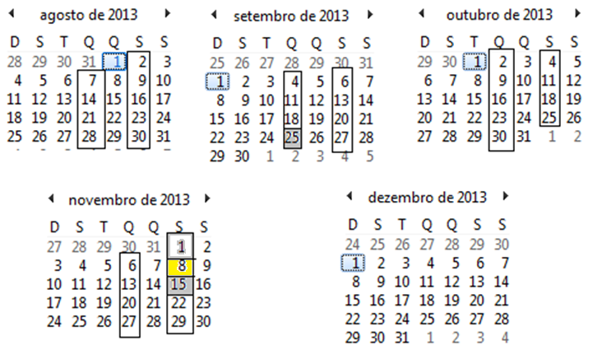
Calendário
Aula 21

Slide 3
Agenda
Polimorfismo
  Classe Abstrata
  Classe Final
Exceptions Try Cath
Exercício
Aula 21

Slide 4
Polimorfismo
Aula 21

Slide 5
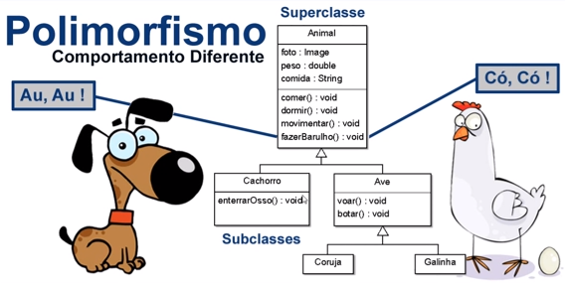
Polimorfismo
Aula 21

Slide 6
Polimorfismo
Polimorfismo, que vem do grego "muitas formas".
É o termo definido em linguagens orientadas a objeto - como o Java - para a possibilidade de se usar o mesmo elemento de forma diferente.
Especificamente em Java, polimorfismo se encontra no fato de podemos modificar totalmente o código de um método herdado de uma classe diferente, ou seja, sobrescrevemos o método da classe pai.
Portanto, polimorfismo está intimamente ligado a herança de classes.
Aula 21

Slide 7
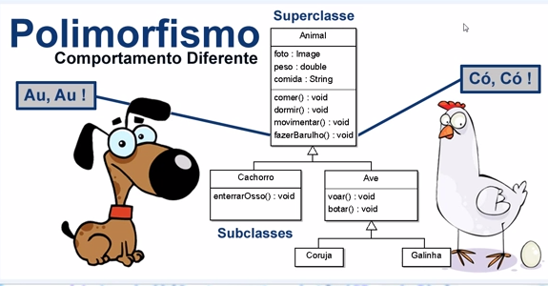
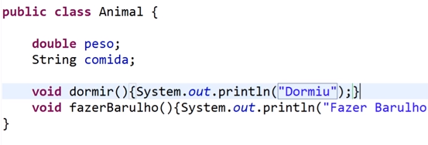
Polimorfismo
Aula 21

Slide 8
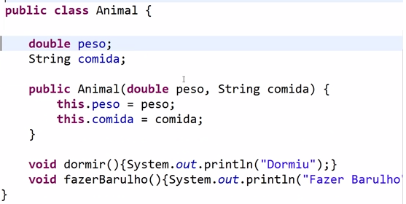
Polimorfismo
Aula 21

Slide 9
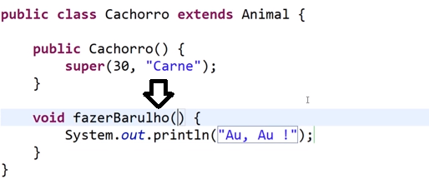
Polimorfismo
Aula 21

Slide 10
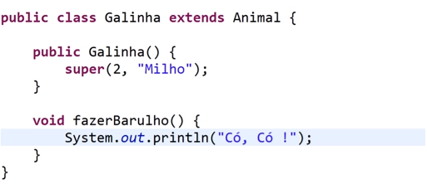
Polimorfismo
Aula 21

Slide 11
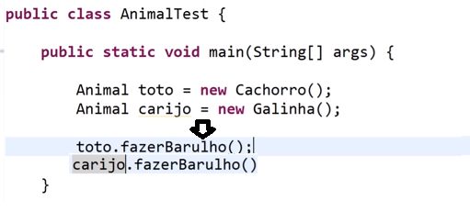
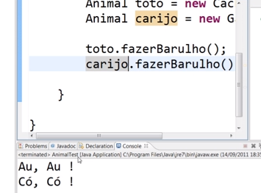
Polimorfismo
Aula 21

Slide 12
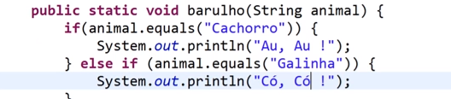
Outra Forma (Mais complexa) Sem Polimorfismo
Aula 21

Slide 13
Classe Abstrata
Aula 21

Slide 14
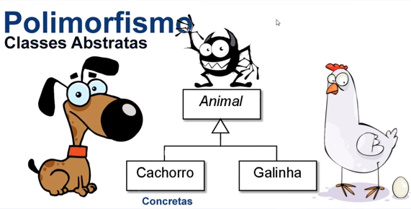
Classe abstratas
Usamos classe abstrata com o extends, ou seja é uma herança, e isso faz com que a subclasse herde o que for necessário de acordo com o
escopo e visibilidade.
Aula 21

Slide 15
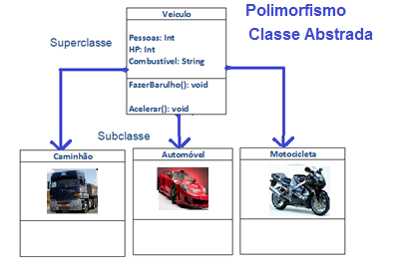
Classe abstratas
Imagine a classe Veiculo e suas subclasses Automóvel, Moto e Caminhão.
Faria mais sentido ter instâncias de Automóvel, Moto e Caminhão. , do que ter instâncias de Veiculo, que é uma abstração desses substipos.
Aula 21

Slide 16
Classe abstratas
Classes Abstratas tem comportamento indefinido para ser implementado na criação de Objetos concretos.
Não pode criar objetos através de classes abstratas
Aula 21

Slide 17
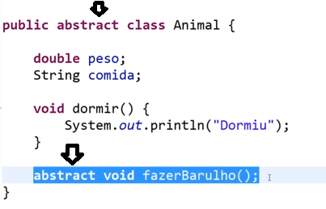
Classe abstratas
Método abstrato
Aula 21

Slide 18
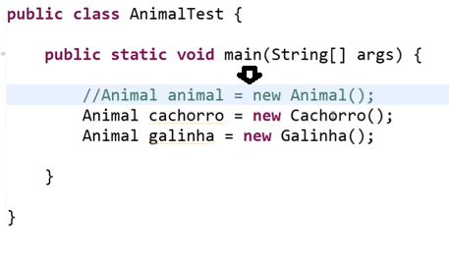
Classe abstratas
A classe ANIMAL não pode ser instanciada
Aula 21

Slide 19
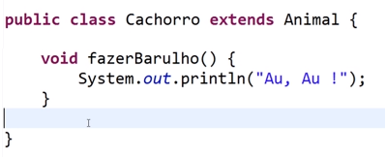
Classe abstratas
A classe ANIMAL não pode ser instanciada
Só pode Extends
Aula 21

Slide 20
Classe abstratas
Objetos só pode ser implementadas por Classe Concreta.
Aula 21

Slide 21
Classe Final
Aula 21

Slide 22
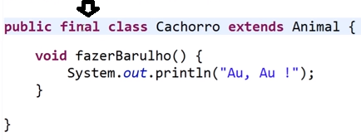
Classe Final
Uma vez aplicada a classe não poderá ser herdada
Aula 21

Slide 23
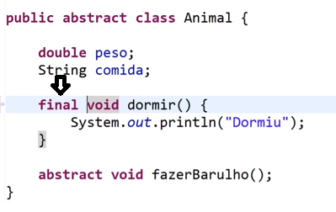
Classe Final
Método Final não poderá ser herdado
Aula 21

Slide 24
Exceptions
Try Cath
Aula 21

Slide 25

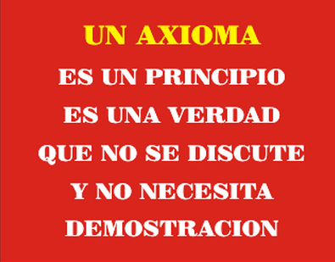
Exceptions
Um velho axioma relacionado ao desenvolvimento de softwares diz que 80% do trabalho (esforço necessário para identificar e manipular erros) são usados em 20% do tempo de desenvolvimento.
Aula 21

Slide 26
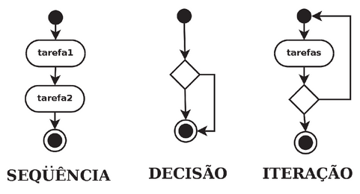
Exceptions
Na programação estruturada, desenvolver programas que lidam com erros é monótono e transforma o código-fonte do aplicativo em um emaranhado confuso.
Aula 21

Slide 27
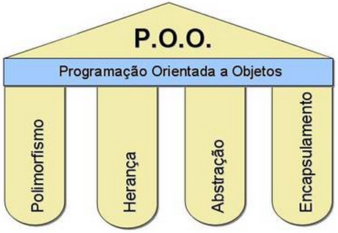
Exceptions
Na programação orientada a objetos, aqui especificamente na Linguagem Java, existe um mecanismo sofisticado para manipulação de erros que produz códigos de manipulação eficientes e organizados: a manipulação de exceções.
Aula 21

Slide 28
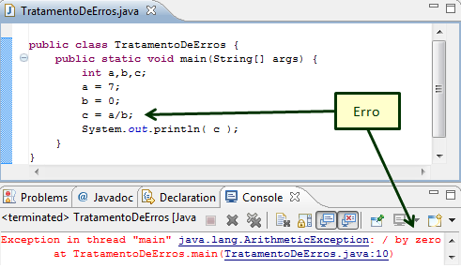
Vantagens da manipulação de exceções
Fácil detecção de erros sem a escrita de um código especial para testar valores retornados;
Permite manter um código de manipulação de exceções nitidamente separado do código que gerará a exceção
Permite que o mesmo código de manipulação de exceções lide com as diferentes exceções possíveis.
Aula 21

Slide 29
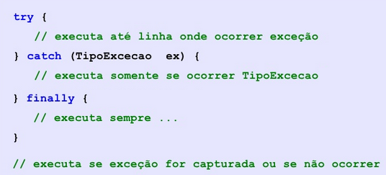
Tratamento de erro
Aula 21

Slide 30
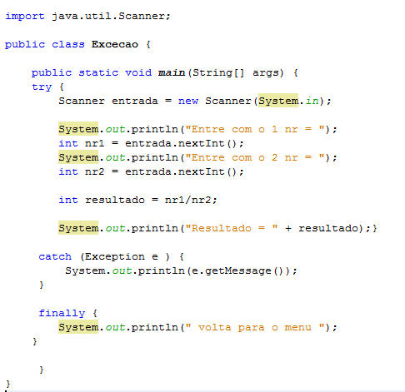
Exemplo
Aula 21

Slide 31
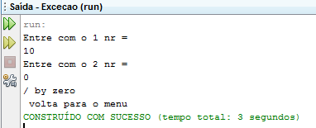
Exemplo
Aula 21

Slide 32
Exercício
Aula 21

Slide 33
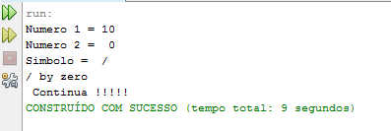
Exercício 21
Faça um programa que entre com dois números e o símbolo de Operação ( +, -, *, /) e mostre o resultado
USANDO O TRATAMENTO DE EXEÇÃO
Sabendo que:
Entre com Número 1 e Número 2
2) Entre com o Símbolo de Operação (+.-,*,/)
3) Mostre o resultado
Aula 21

Slide 34
Agenda
Polimorfismo
  Classe Abstrata
  Classe Final
Exceptions Try Cath
Exercício
Aula 21

